Slide 1
Velkommen til FAU-møte på Sandgotna
Et trygt sted å være,
Et godt sted å lære!

Slide 2
Velkommen og presentasjonsrunde
Rektor går gjennom FAU sitt ansvarsområde (Klassekontakt, hva nå?)
Valg av leder og nestleder, møtedager og frekvens.
Hva er SU/samarbeidsutvalg?
Skolen sine satsingsområder
Refleksaksjon i oktober/november, i samarbeid med Loddefjord skole
Pepperkakebyen, bakedager i november/desember
Annet (Neste møte: Natteravner, ombygging, Kvalitetsoppfølgingen og jubileum)
SAKSLISTE

Slide 3
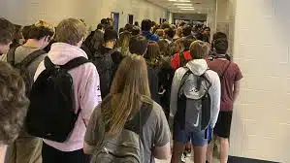
Status Sandgotna, skoleåret 2025-26
Fem klasser på 8. trinn, 129 elever
Fem klasser på 9. trinn, 133 elever
Fire klasser på 10. trinn, 120 elever
Forsterket vd. utgjør 36 elever av disse
Totalt 382 elever
92 ansatte

Slide 4
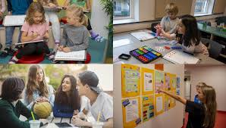
Innføring av Kvalitetsplanen sfk-lm;
Kvalitetsplanen har tre hovedområder:
  Styrking av det profesjonelle læringsfellesskapet. 5 år
  Innføre større grad av elevmedvirkning, elevene utvikler kompetanser for mestring av eget liv. 2 år
  Styrke elevresultater, ferdigheter/lesing, og profesjonsfaglig digital kompetanse. 2 år
  I tillegg har Fellesskapende didaktikk kommet inn som et tillegg i planen.
Planen utløper våren 2027

Slide 5

Tverrfaglig planlegging videreføres
Arbeid med innføring av tverrfaglighet i undervisningen
videreføres som satsingsområde også dette skoleåret.
Vi skal sikre at det tverrfaglige arbeidet blir tydelig i fagene gjennom hele skoleåret. Målet er at elevene skal se sammenheng og relevans mellom fagene. Rammene og periodene for tverrfaglige tema fortsetter gjennom 6-ukers bolker x 6 (=36 uker), men der halvdelen av temaene får litt enklere rammer.

Slide 6
Elevmedvirkning
Elevmedvirkning betyr IKKE at det er elevene som bestemmer.
Gi elevene reelle valg med utgangspunkt i rammene lærer gir.
Lære elevene å ta stilling OG til å leve med konsekvensene av valgene de har tatt.
Sandgotna er en karakterdempende skole og det skal ikke gis karakterer på prøver, oppgaver og innleveringer.
Derimot skal vi jobbe med god vurdering i alle fag der både elevene og foresatte opplever at de har oversikt.
Elevene får karakterer minst en gang pr. termin, men vi må samtidig kunne diskutere karakter som nivå sammen med elevene gjennom året.
Mer fokus på læring og læringsutbytte, mindre på karakterer.
Vi lykkes med mye i læringsarbeidet og skal bygge videre på dette.

Slide 7
Det profesjonelle læringsfellesskapet
«Profesjonelle læringsfellesskap er avgjørende for å lykkes med ambisjoner og målsettinger i skolen, og ifølge Utdanningsdirektoratet må alle ansatte i skolen ta aktivt del i det profesjonelle læringsfellesskapet for å videreutvikle skolen.» SFK- LM

Slide 8
Ordensreglement
Skolene i Bergen har et felles ordensreglement
Skolene kan lage egne tillegg i dette.
Sandgotna skole ønsker å legge til tre punkter, FAU ønsket ett punkt:
  Mobil skal leveres i mobilhotell ved skolestart og leveres ut etter skoletid, eller etter avtale med lærer.
  Det er ikke tillatt å drikke energidrikk eller mineralvann i skoletiden eller på skoleveien.
  Det er ikke tillatt å bruke så mye parfyme at det er til sjenanse for andre.
  Det er ikke lov til å publisere bilder av andre uten samtykke.

Slide 9
BCFSN – Bring children from streets, Norway
Lokalt startet hjelpetiltak for vanskeligstilte i Uganda
Kun dugnad, ingen midler til administrasjon
Midlene brukes til å lønne ansatte og bygge opp lokale tiltak i Uganda
Skolen sender pr.dd. all inntekt fra bollesalg og noe fra valgfaget Innsats for andre til dette prosjektet.
Hvordan kan vi fremme prosjektet? Faktisk arbeid både hjemme og andre steder, omvendt julekalender, annet?

Slide 10

Olweus-programmet
Olweusprogrammet er et tiltaksprogram med vitenskapelig dokumentert effekt, det dreier seg framfor alt om de voksnes holdninger, atferd og rutiner, samt bruk av personalets tid.

Slide 11

MOT-filosofien er til for å utvikle robust ungdom, som inkluderer alle
Mot sine tre verdier:
  MOT til å leve
  MOT til å bry seg
  MOT til å si nei
MOT sine fire prinsipper:
      Jobbe i forkant
      Ansvarligjøre kulturbyggerne
      Forsterke det positive
      Se hele mennesket

Slide 12
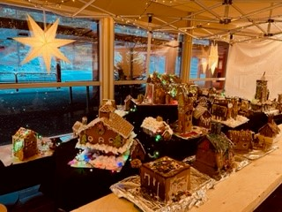
Pepperkakebyen
Refleksaksjon

Slide 13
